Slide 1
МБДОУ детский сад № 39
Проект по игровой деятельности
Сюжетно-ролевая игра
«Музей»
Подготовили:
Извекова Т.Е.
Трешкина О.В.
Тверь, 2017г.

Slide 2
Цель:
обогатить опыт детей знаниями и игровыми умениями,
которые позволят самостоятельно организовывать игру
Задачи:
Образовательные: познакомить с понятием «музей» и его назначением; дать представление о профессиях людей, которые работают в музее; закреплять умение выполнять игровые действия в соответствии с общим игровым сюжетом.
Развивающие: развивать психические процессы детей: воображение, мышление, память, внимание; развивать монологическую речь детей.
Воспитательные: воспитывать уважение к труду работников музея, закреплять правила поведения в общественных местах; воспитывать активность, любознательность.
Привлечь родителей к совместной деятельности с детьми

Slide 3
Актуальность:
Сюжетно-ролевые игры позволяют развивать творческие способности детей, их фантазию и артистизм, учат вживаться в образ того или иного персонажа, играть определенную роль. Они имеют большое значение в социальной адаптации ребенка, реализации его возможностей в будущем.
Проигрывая различные жизненные ситуации, дети учатся идти на компромисс, меньше ошибаться в людях, избегать конфликтных ситуаций, поддерживать дружелюбную атмосферу.
В сюжетно-ролевой игре успешно развиваются личность ребенка, его интеллект, воля, воображение и общительность, но самое главное, эта деятельность порождает стремление к самореализации, самовыражению.

Slide 4
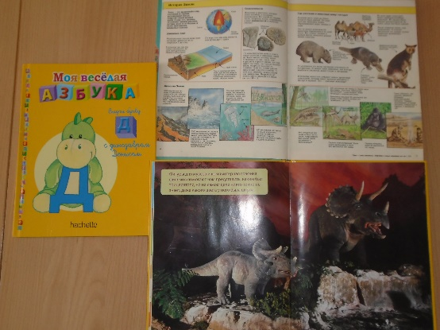
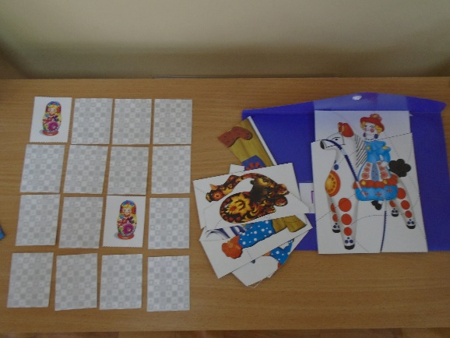
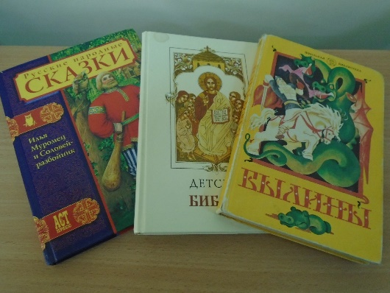
Реализация проекта
1 этап - подготовительный
Изучение методической литературы по теме проекта
Подбор наглядных и дидактических материалов (тематические картинки, плакаты с элементами росписи), дидактических игр;
Подготовка презентаций по ознакомлению детей с разными видами музеев;
Подбор произведений фольклора, стихов на тему народных промыслов, тематической литературы;
Подготовка материалов для организации творческой деятельности детей.

Slide 5
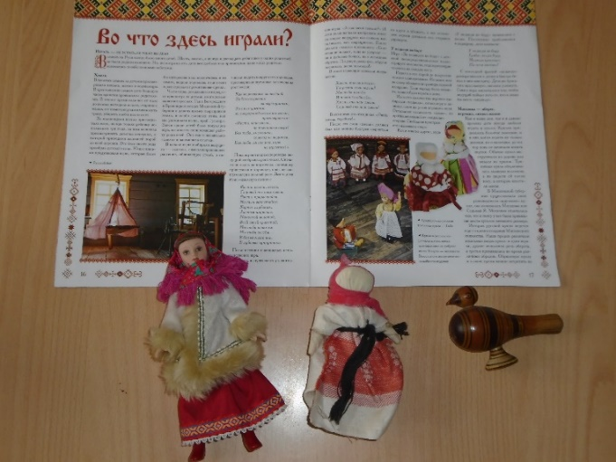
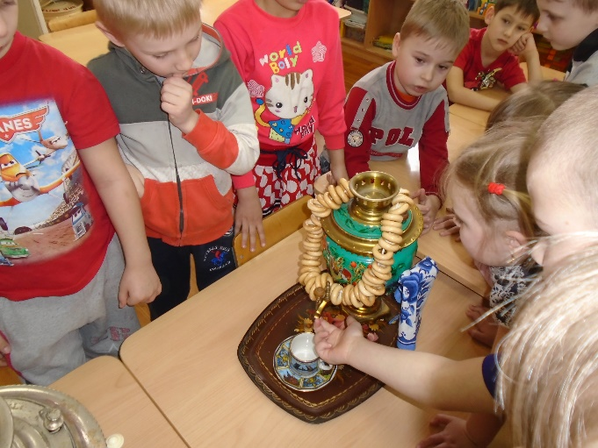
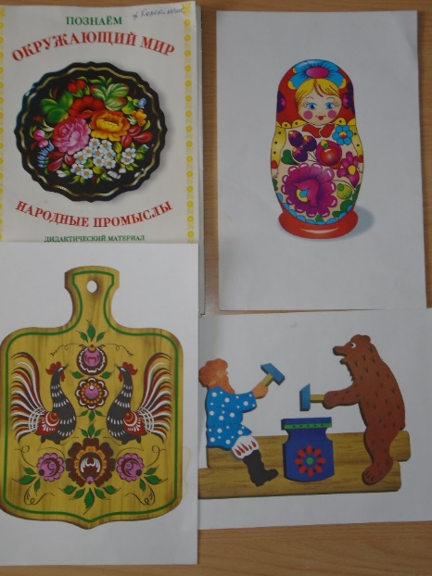
Реализация проекта
2 этап - основной
Беседа о музеях и служащих музея
Презентация «Необычные музеи мира»
Тематические занятия по знакомству детей с искусством
Знакомство с новыми терминами, объяснение их значений

Slide 6
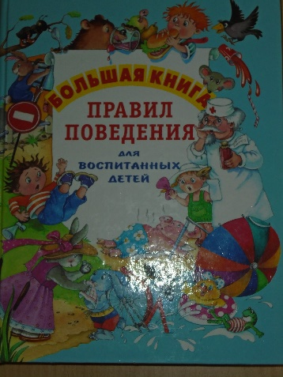
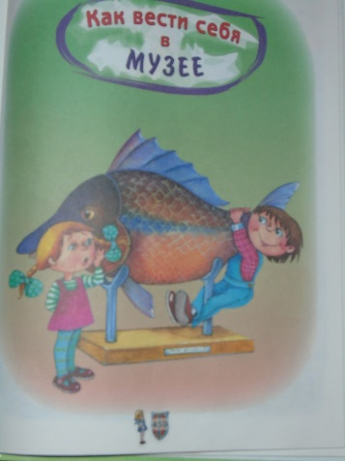
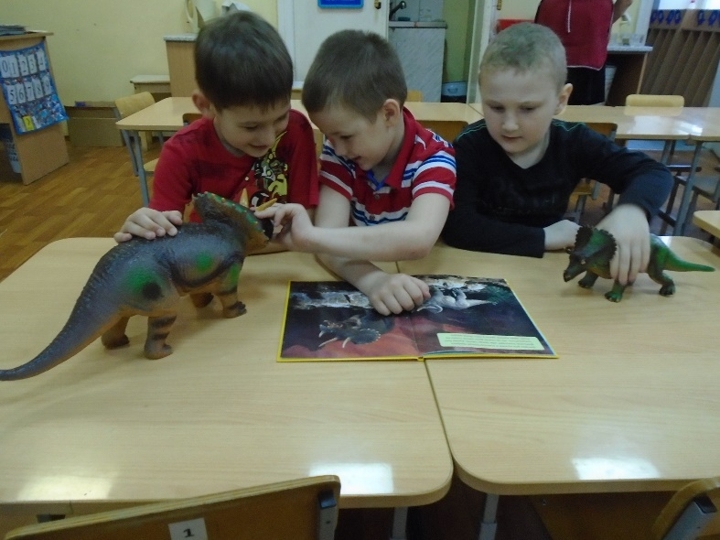
Реализация проекта
2 этап - основной
Беседа с детьми о правилах поведения в общественных местах
Чтение «Большая книга правил поведения для воспитанных детей»
Чтение произведений о музее (рассказ «Посещение музея – роскошь», стихотворение С. Михалкова «В музее В.И. Ленина»)
Чтение «Моя веселая азбука» («Трицератопс Трифон», «Динозавр Денис»)
Чтение и рассматривание иллюстраций в энциклопедии «Мир динозавров»

Slide 7
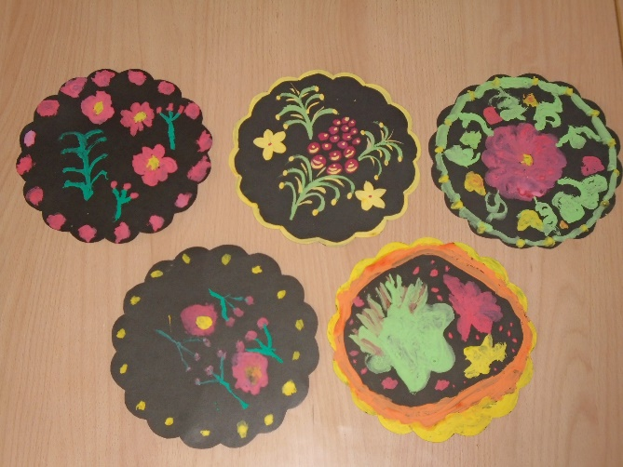
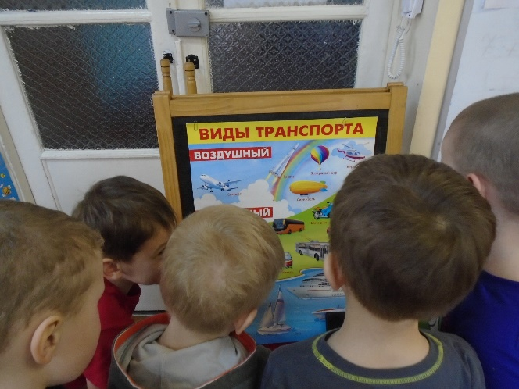
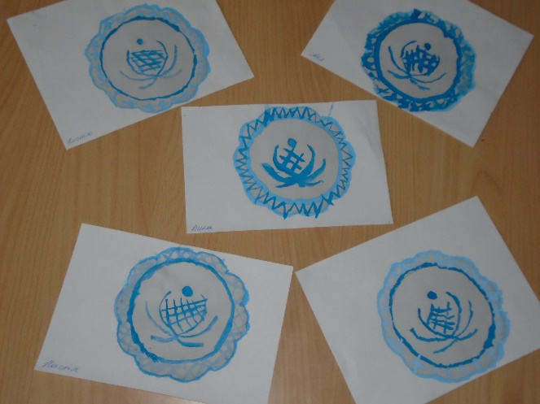
Реализация проекта
2 этап - основной
Проведение тематических занятий:
«Золотая хохлома»
«Искусство гжельских мастеров»
«Транспорт. Виды транспорта»
«Военная техника»

Slide 8
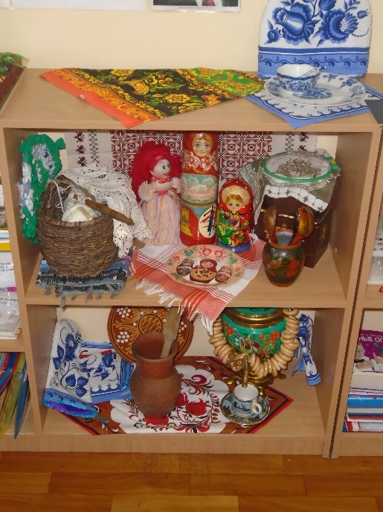
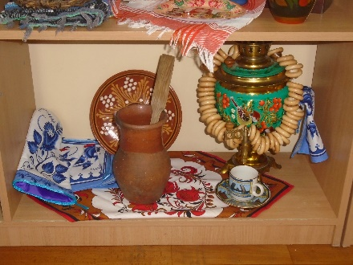
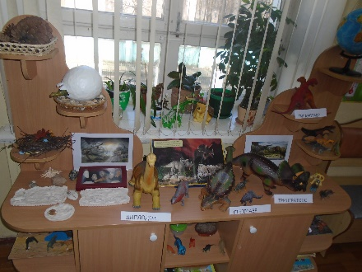
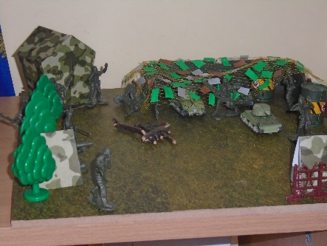
Реализация проекта
2 этап - основной
Изготовление атрибутов для сюжетно-ролевых игр
Создание макетов «Динозавры», «Военная база»
Организация совместно с родителями мини-музея народных промыслов

Slide 9
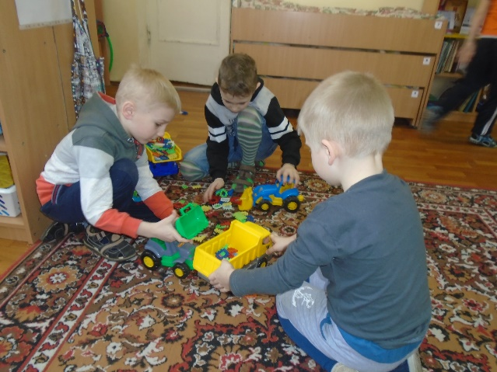
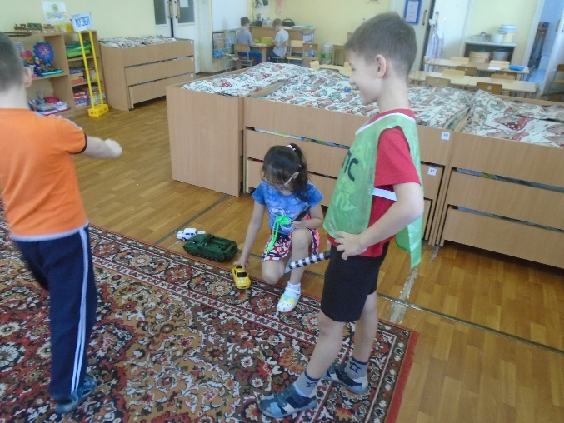
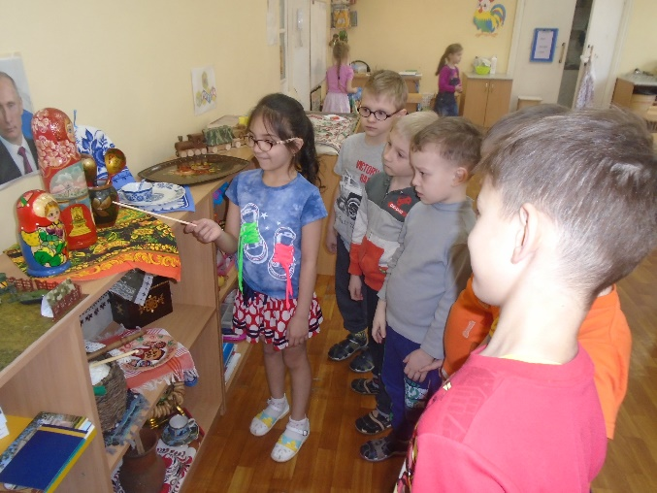
Реализация проекта
2 этап - основной
Проведение сюжетно-ролевых игр
«Музей народных промыслов»
«Музей динозавров»
«Выставка военной техники»
«Шоферы»
«Строители» и т.д.

Slide 10
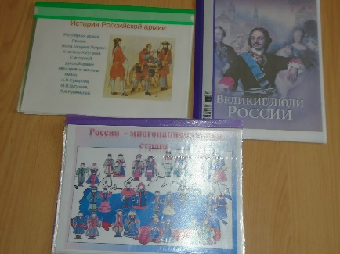
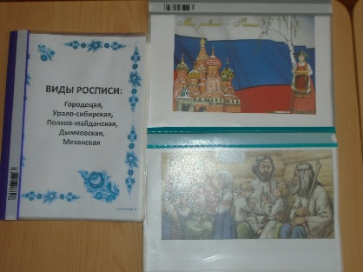
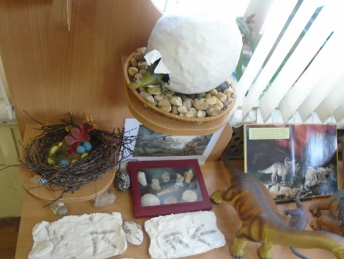
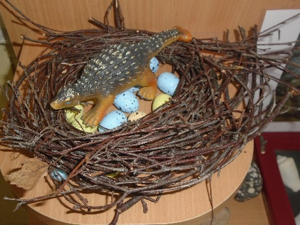
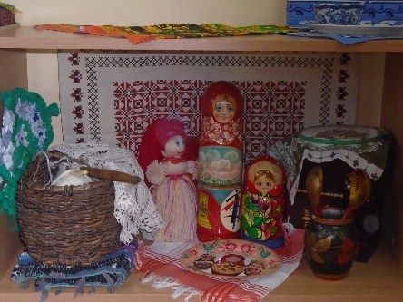
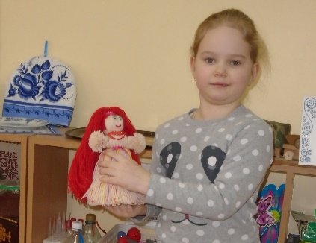
Мероприятия по работе с родителями
Консультации для родителей «Играем вместе с детьми»
Сбор материалов для альбомов «История народного быта», «История Российской армии»
Оформление мини-музея народных промыслов, выставки динозавров
Выставка поделок
«Моя любимая игрушка»

Slide 11
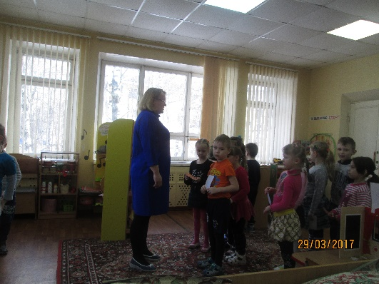
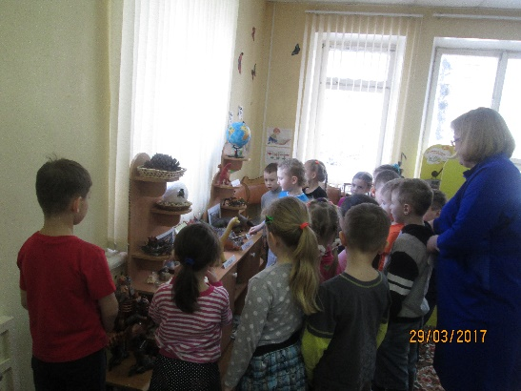
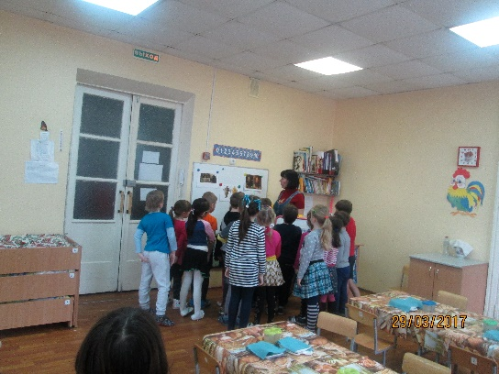
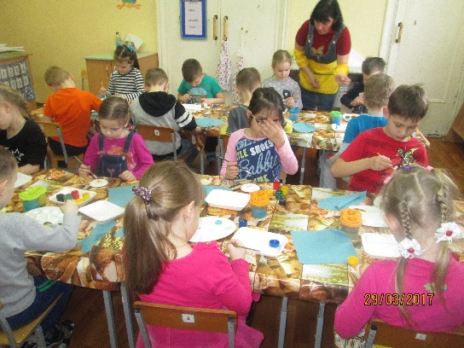
Реализация проекта
3 этап - заключительный
Открытый показ сюжетно-ролевой игры «Музей»
Презентация проекта по игровой деятельности «Сюжетно-ролевая игра «Музей»

